Slide 1

Banánia Dokumentáció

Slide 2
A cég hálózata
Vlan 10 | Vlan 20 | Vlan 30 | Vlan 40 | Vlan 50
Rendelésfelvétel | Pénzügy | Vezetőség | Dolgozók | Rendszergazda
192.168.100.32 | 192.168.100.24 | 192.168.100.16 | 192.168.100.0 | 192.168.100.40
255.255.255.248 | 255.255.255.248 | 255.255.255.248 | 255.255.255.240 | 255.255.255.248
192.168.100.33 | 192.168.100.25 | 192.168.100.17 | 192.168.100.1 | 192.168.100.41
192.168.100.38 | 192.168.100.30 | 192.168.100.22 | 192.168.100.14 | 192.168.100.46
192.168.100.39 | 192.168.100.31 | 192.168.100.23 | 192.168.100.15 | 192.168.100.47

Slide 3
Kábelezés
Switch 1 | Switch 2 | Switch 3 | Switch 4
Rendelésfelvétel | Pénzügy | Vezetőség | Dolgozók
Pc1 – f0/1 | Pc2 – f0/1 | Pc3 – f0/1 | Pc6 – f0/1
f0/23-24 Port-channel 1 | f0/23-24 Port-channel 1 | Pc4 – f0/2 | Pc7 – f0/2
 | f0/21-22 Port-channel 2 | Pc5 – f0/3 | Pc8 – f0/3
 |  | f0/21-22 Port-channel 2 | Pc9 – f0/4
 |  | g0/1 Router 1 | Pc10 – f0/5 Pc11 – f0/6
 |  |  | g0/1 Router 1

Slide 4
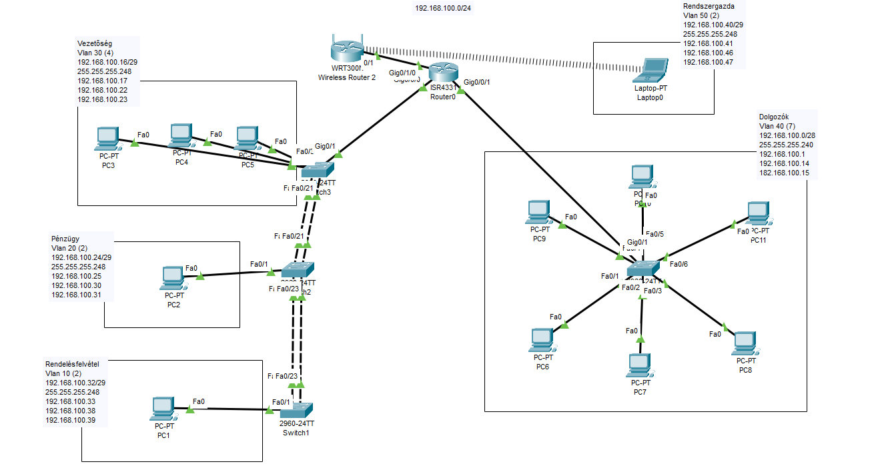

Slide 5
A cég első irodája: A hálózat dhcp ip-cím kiosztással műkődik.
A gépek sikeresen kommunikálnak egymással.
Dhcp server –
Web Server -
Dns server –
Wifi -

Slide 6
A gépek Virtuális gépekkel való megoldása - ...???

Slide 7
A Weboldal tervezése

Slide 8


Slide 9
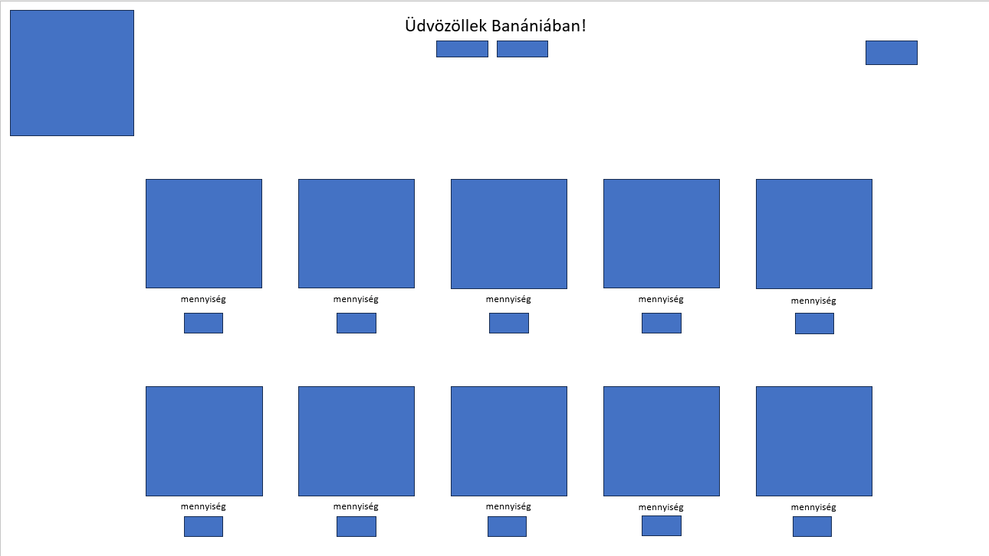

Slide 10
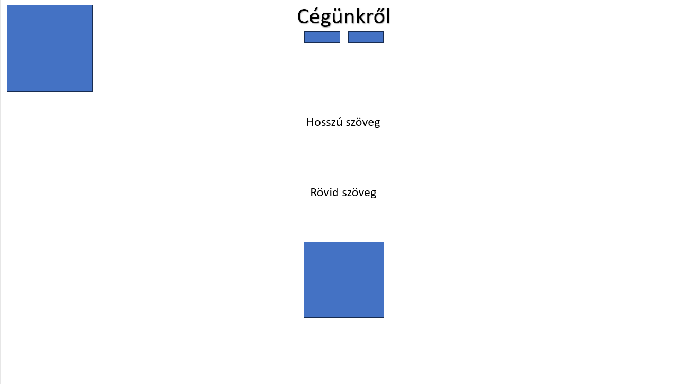

Slide 11
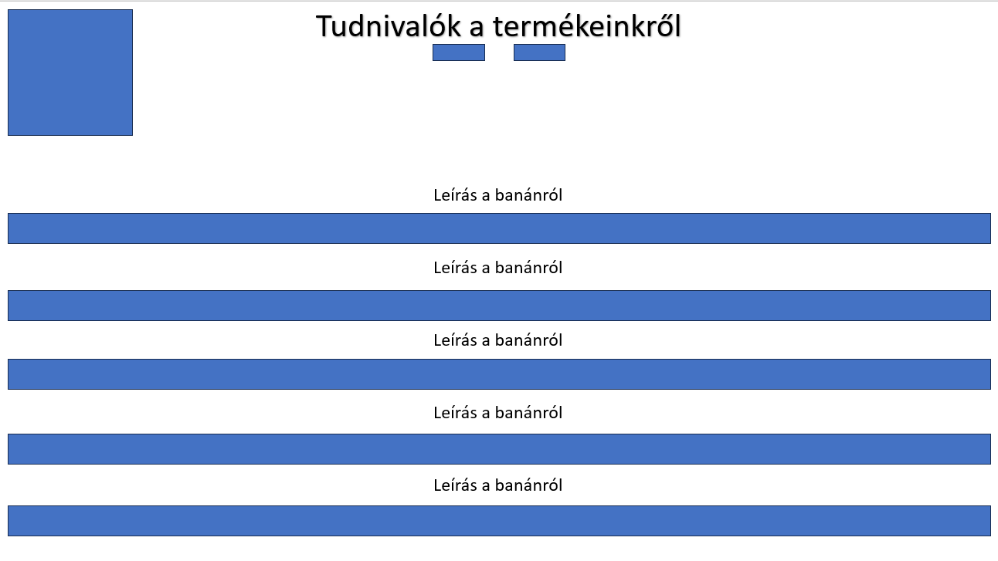

Slide 12

A főoldal kezdetben

Slide 13


Slide 14
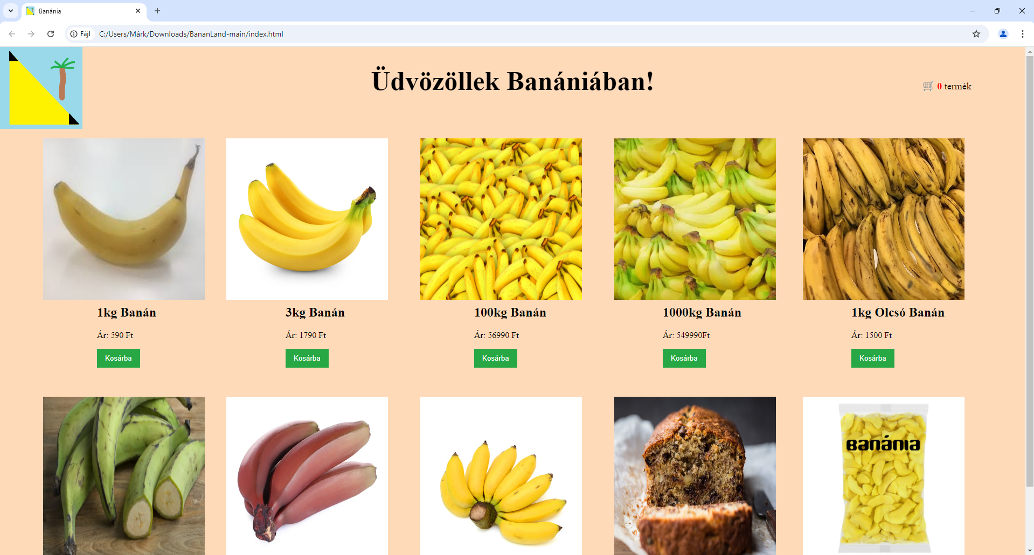
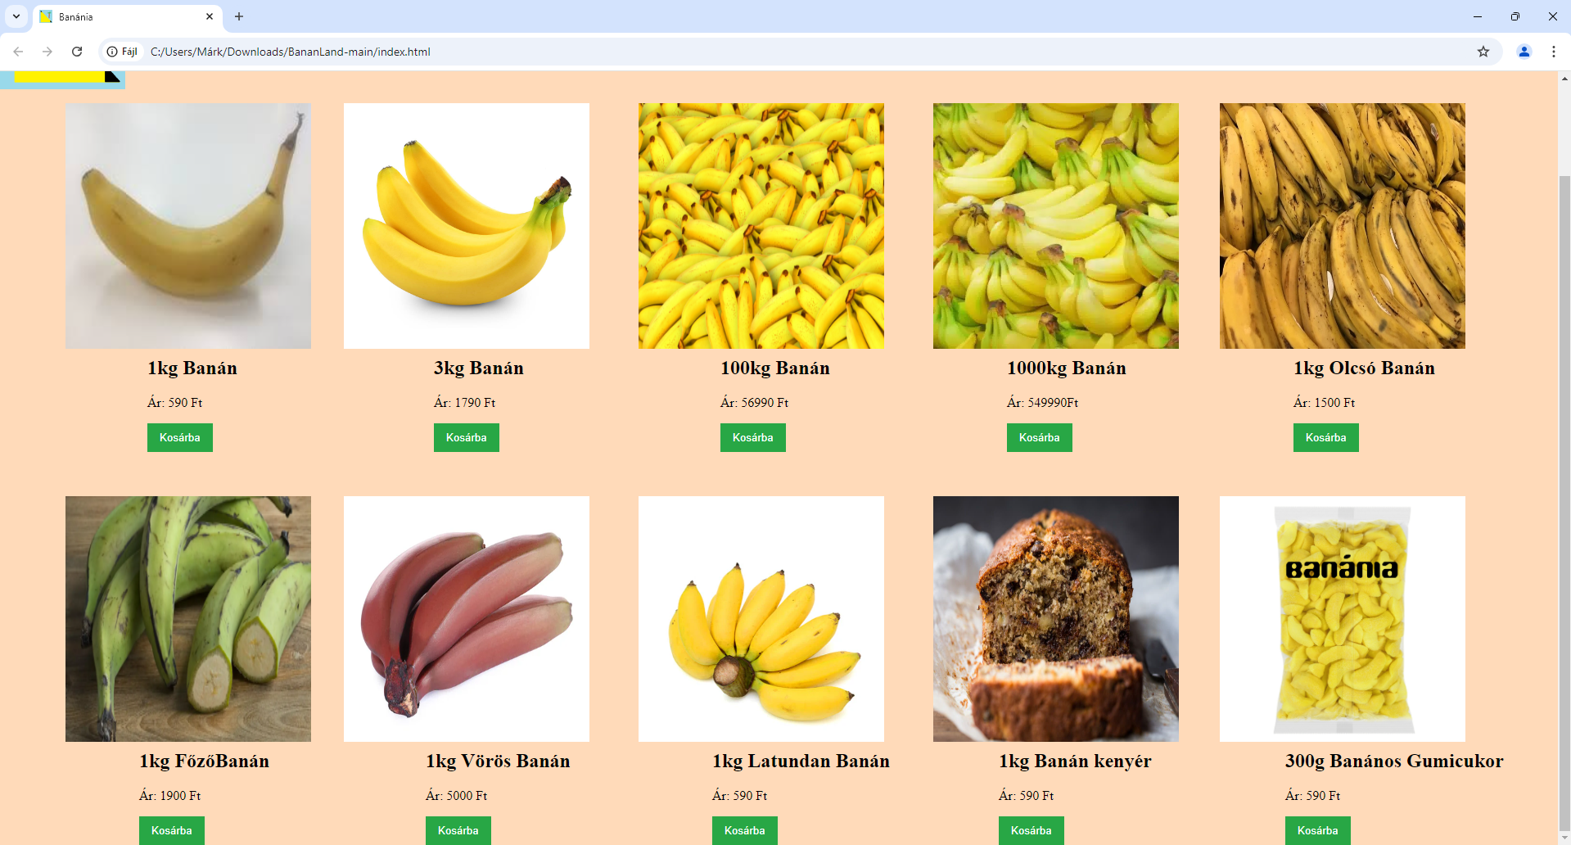

Slide 15


Slide 16
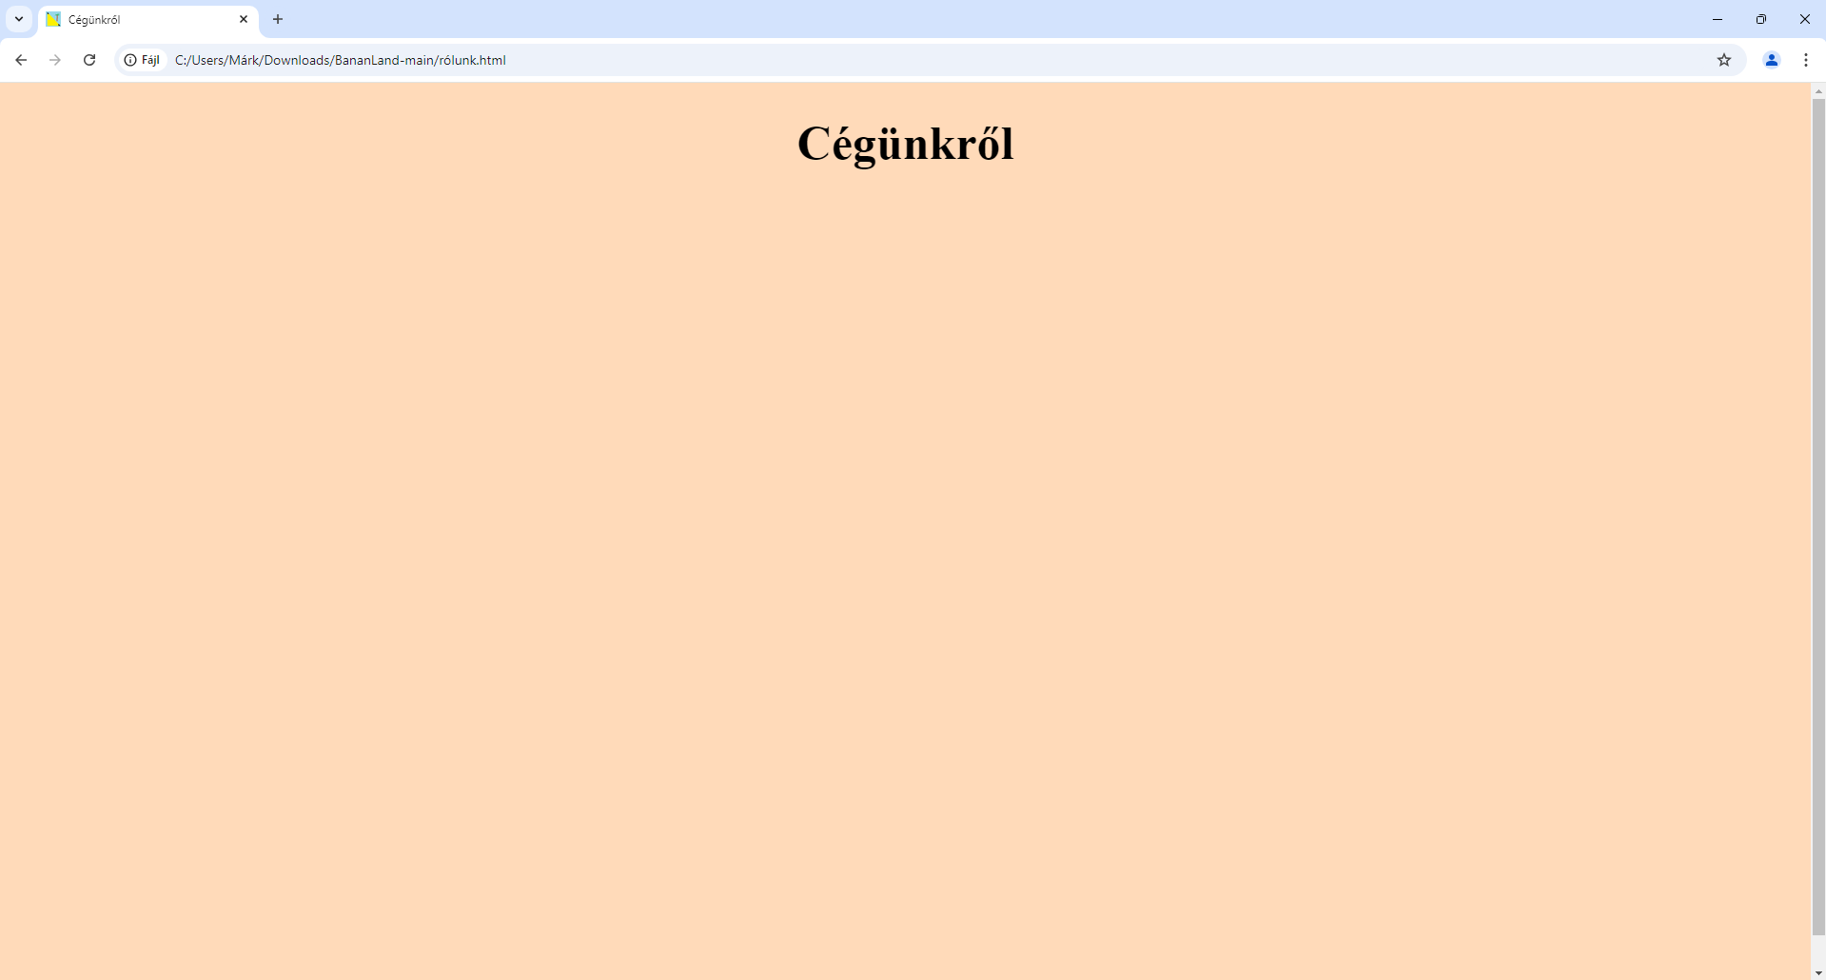
Cégünkről oldal kezdetben

Slide 17
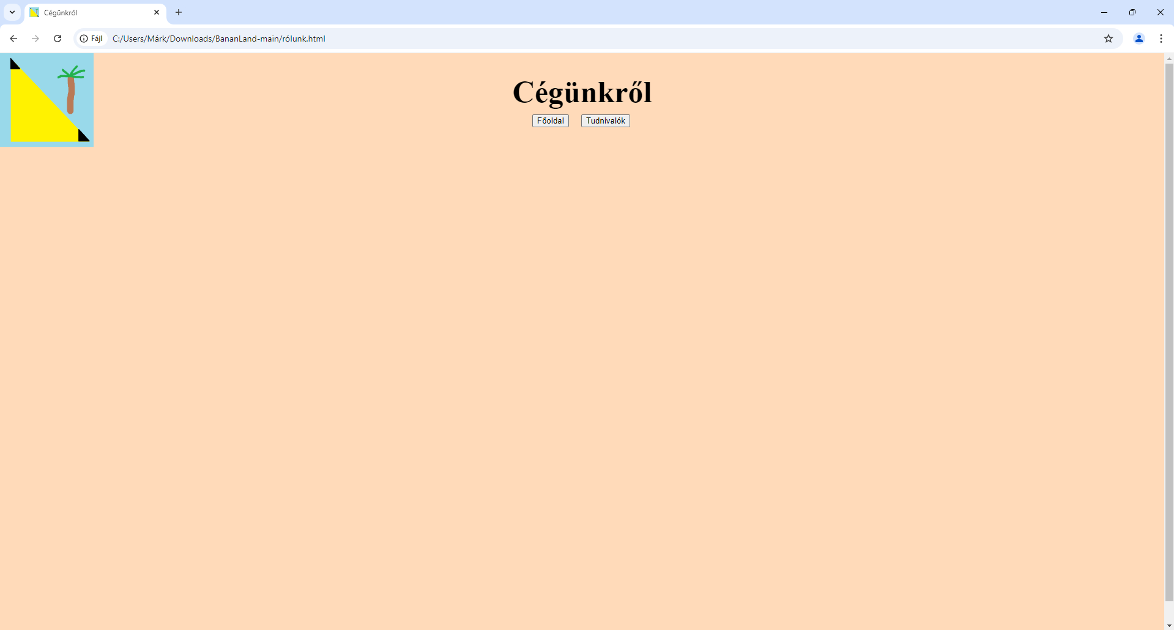

Slide 18
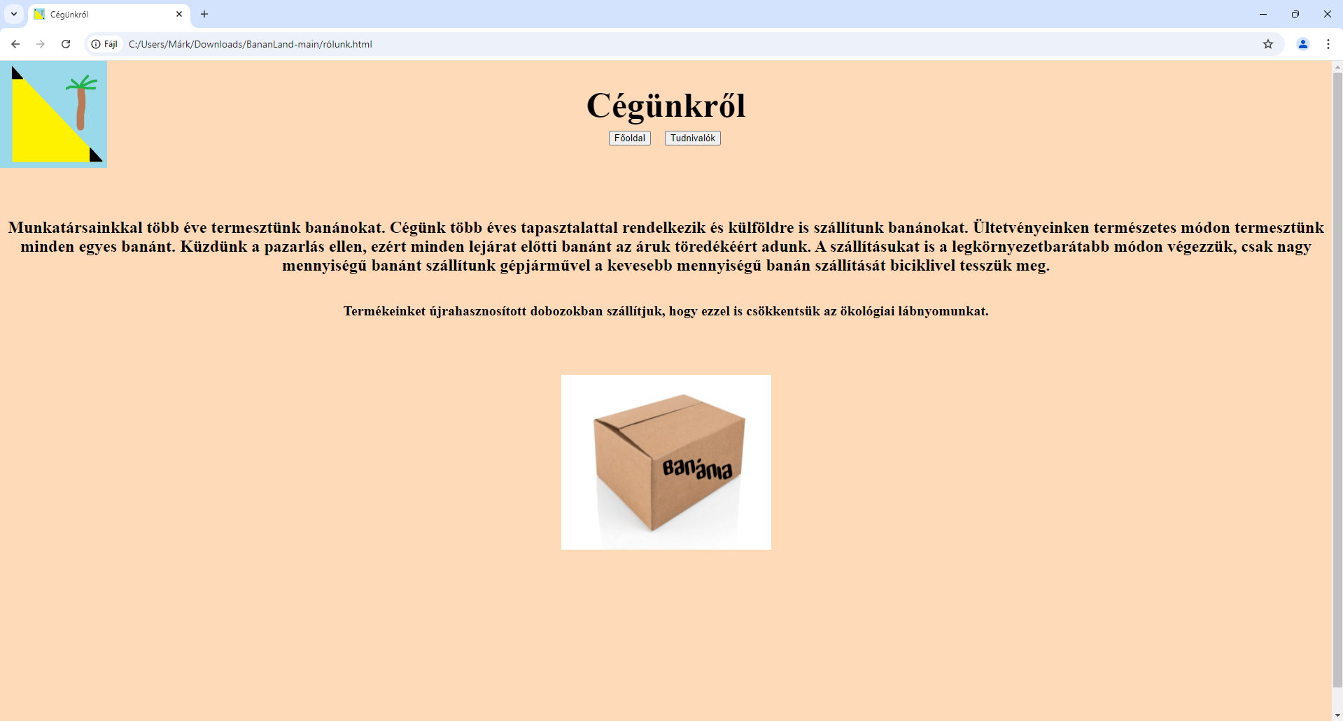

Slide 19
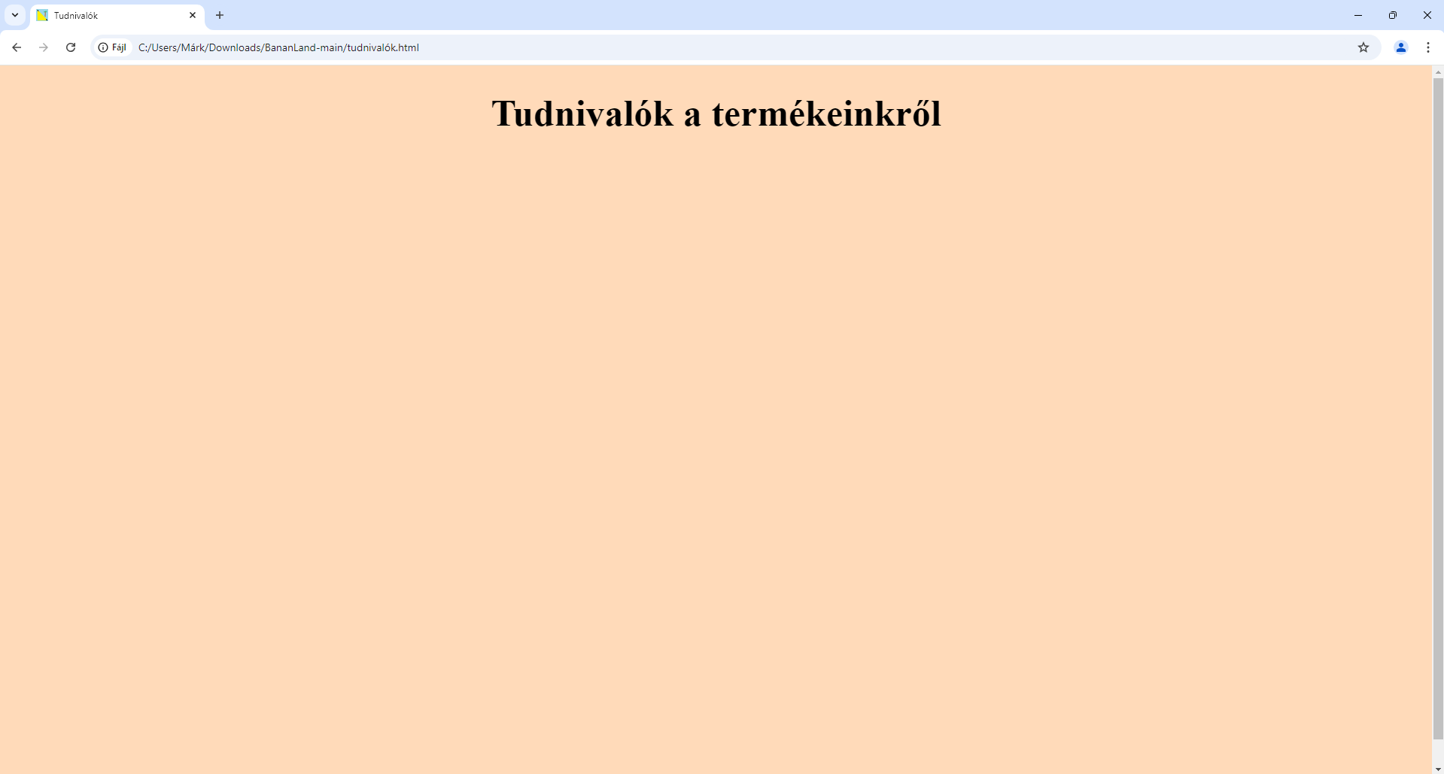
Tudnivalók oldal kezdetben

Slide 20
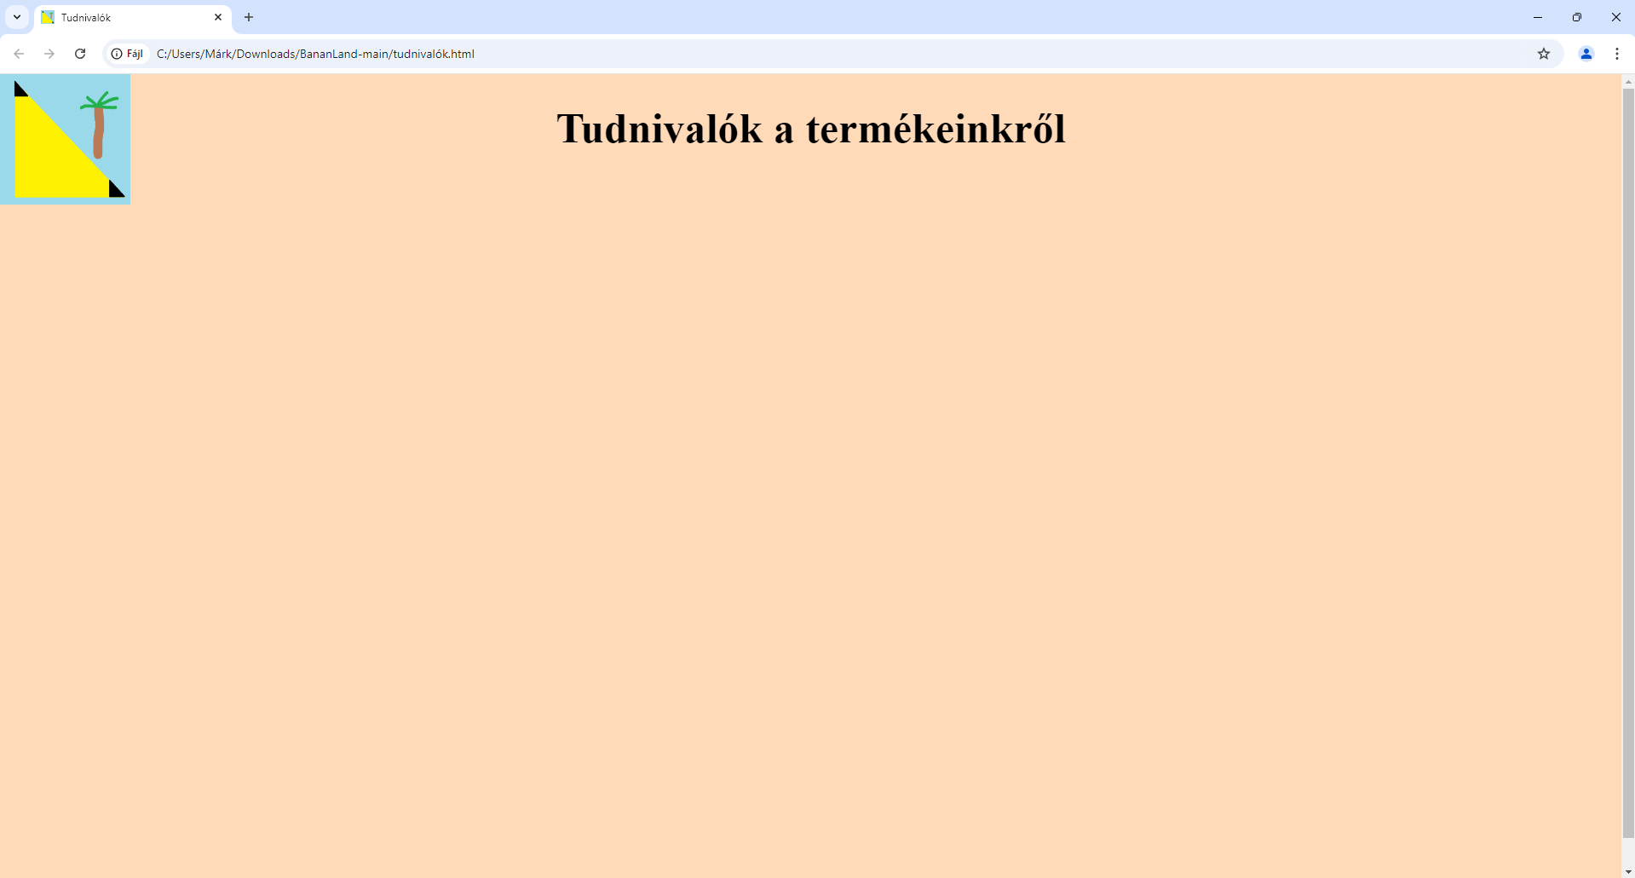

Slide 21
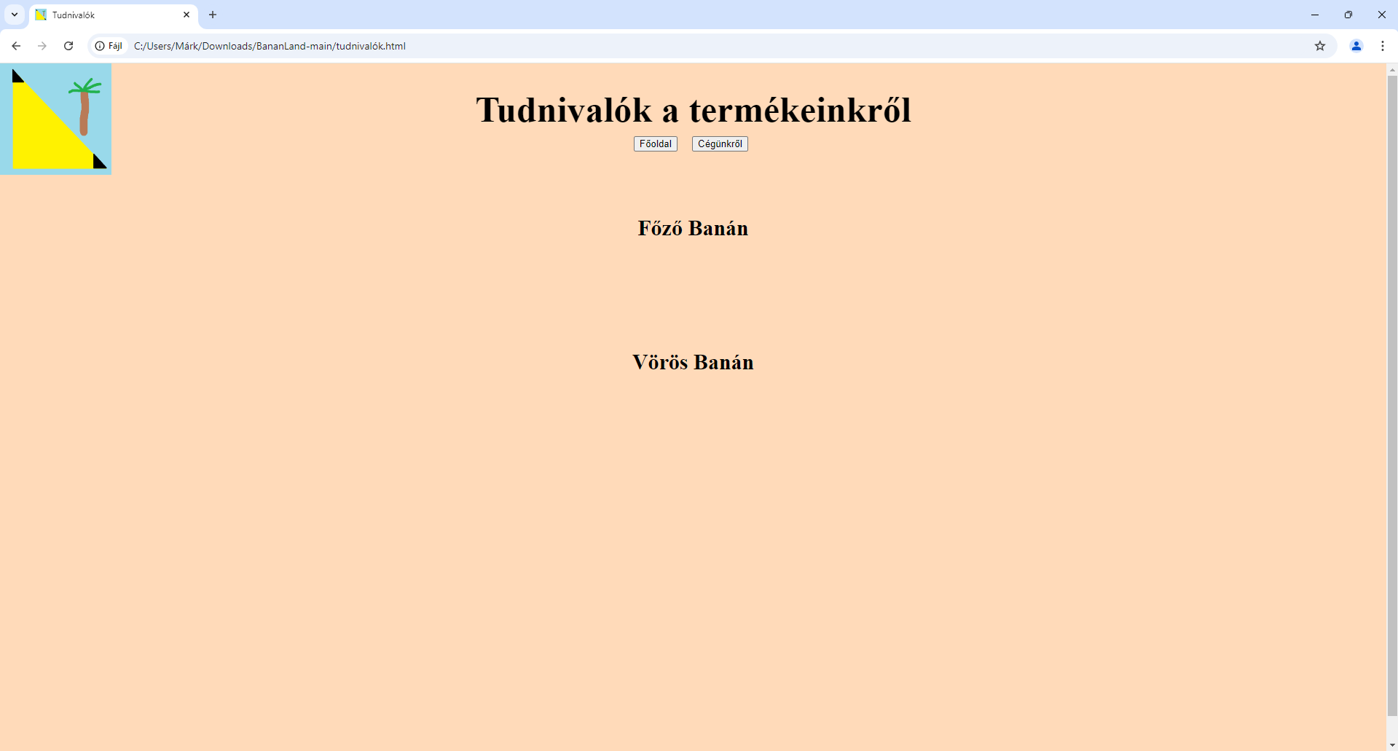

Slide 22
